Slide 1
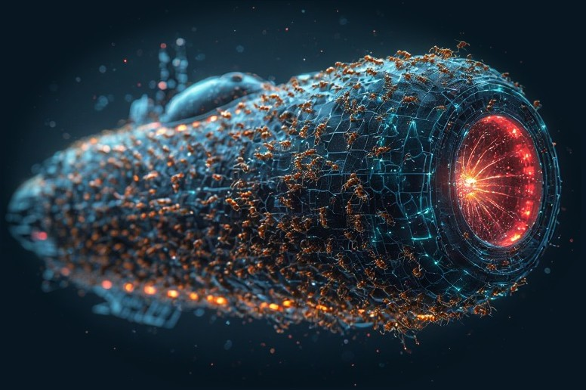

Marabunta
Bataille spatiale
Il y a 8 ans, aux 24h du code, des étudiants programmaient des hordes de fourmis numériques.
Depuis, la simulation s’est emballée et leurs fourmis s’affrontent désormais dans des batailles épiques à bord de vaisseaux spatiaux.
Prenez les commandes de ces armadas et venez à bout des équipes concurrentes.
Ne soyez pas l’équipe qui code le mieux, soyez celle dont les programmes apporteront un avantage dans la bataille.

Slide 2

Requis techniques minimaux : WebSocket / JSON et c’est tout !
Langages de votre choix
Mots-clés :
Bataille en temps réel, univers (hyper?) toroïdal, ressources limitées, commandes asynchrone, même niveau technologique, propulsion vectorielle, stratégie…
Vos idées et leur mise en œuvre feront la différence.
À vous de créer les outils de commande, de visualisation, d’assistance/automatisation, de communication… pour arriver à vos fins.

Slide 3
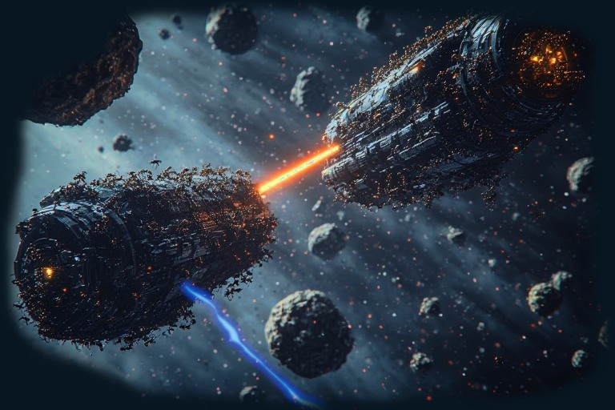
Surprenez-nous

